Slide 1

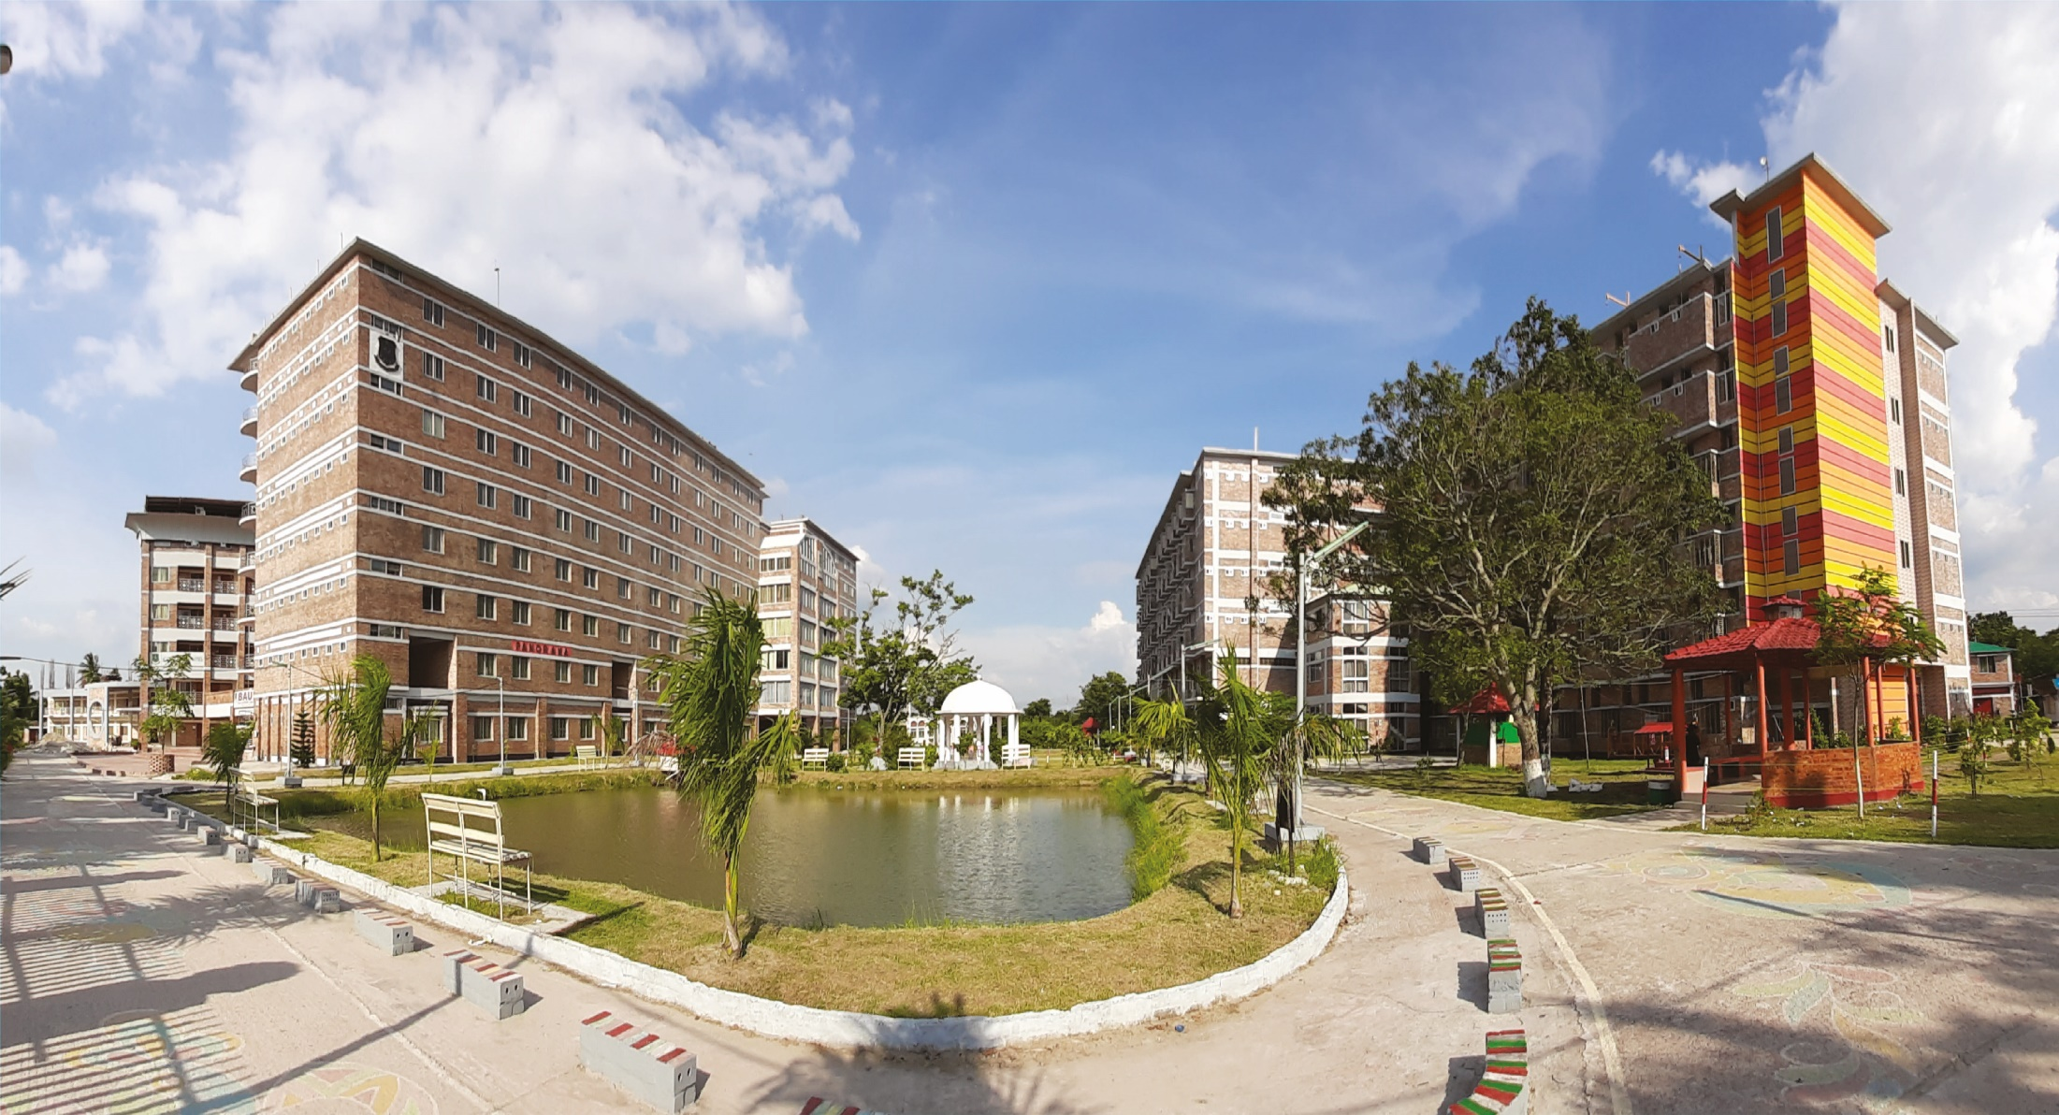
21ST ACADEMIC COUNCIL MEETING
Dateꓽ 27 Feb 2023
List of Achievements
Department of Information and Communication Engineering (ICE)
Presented by
Dr. Md. Rubel Basar
Associate Professor & Head
Dept. of ICE, BAUET
1

Slide 2

Presentation Outline
Achievements of Faculty Members
Achievements of Department
Achievements of Students
2

Slide 3
Achievements of Faculties
1 আইসিই বিভাগের সহযোগী অধ্যাপক এবং বিভাগীয় প্রধান ড. মোঃ রুবেল বাশার, ইন্টারন্যাশনাল জার্নাল “IEEE Transactions on Biomedical Circuits and Systems” এবং International Conference on Recent Progresses in Science, Engineering and Technology তে Reviewer হিসেবে দায়িত্ব পালন করেছেন।
2 আইসিই বিভাগের সহযোগী অধ্যাপক এবং বিভাগীয় প্রধান ড. মোঃ রুবেল বাশার, কর্তৃক জার্নাল পেপার “A 2 Shape Sloted Microstrip Patch Antenna for Global Positioning System Satellite Communication Applications” Indonesian Journal of Electrical Engineering and Computer Science (Q3), এ Accepted হয়েছে।
3 আইসিই বিভাগের সহকারী অধ্যাপক পার্থ প্রতিম দেবনাথ, কর্তৃক কনফারেন্স পেপার “Efficiency Measurement of Machine Learning Classifiers to Analyze Business Data for Future Prediction with respect to Global Dataset” গত জানুয়ারী ২০২৩ ইং তারিখে International Conference on Engineering Research, Innovation and Education (ICERIE), SUST, Sylhet, Bangladesh. এ প্রকাশিত হয়েছে।

Slide 4
Achievements of Faculties
4 আইসিই বিভাগের সহকারী অধ্যাপক এ.বি.এম. কবির হোসেন, কর্তৃক জার্নাল পেপার “Identification of Various Rice Plant Diseases Using Optimized Convolutional Neural Network” গত ৩১ ডিসেম্বর ২০২২ ইং তারিখে International Journal of Computing and Digital System এ প্রকাশিত হয়েছে।
৫ আইসিই বিভাগের সহকারী অধ্যাপক এ.বি.এম. কবির হোসেন, কর্তৃক জার্নাল পেপার “Vote algorithm based probabilistic model for phishing website detection” গত ৩ ডিসেম্বর ২০২২ ইং তারিখে Indonesian Journal of Electrical Engineering and Computer Science এ প্রকাশিত হয়েছে।
৬ আইসিই বিভাগের প্রভাষক মোঃ আরাফাত হোসেন, কর্তৃক জার্নাল পেপার “Design and Analysis of Microstrip Patch Antenna with Photonic Band Gap (PBG) Structure for High-Speed THz Application” জার্নাল টি Optical and Quantum Electronics' Springer এ প্রকাশিত হয়েছে।

Slide 5
Achievements of Faculties
৭ আইসিই বিভাগের প্রভাষক মোঃ আরাফাত হোসেন, কর্তৃক কনফারেন্স পেপার “Characteristics of Energy in the Coulomb Island of Single Electron Transistor” কনফারেন্স টি International Conference on Recent Progresses in Science, Engineering and Technology (ICRPSET-2022) এ প্রকাশিত হয়েছে।
৮ আইসিই বিভাগের প্রভাষক মোঃ নাজমুল হুসাইন, কর্তৃক কনফারেন্স পেপার “Characteristics of Energy in the Coulomb Island of Single Electron Transistor” কনফারেন্স টি International Conference on Recent Progresses in Science, Engineering and Technology (ICRPSET-2022) এ প্রকাশিত হয়েছে।
9 আইসিই বিভাগের প্রভাষক মেহেদী হাসান ইমরান, খুলনা ইউনিভার্সিটি অব ইঞ্জিনিয়ারিং এন্ড টেকনোলজি (কুয়েট) এ “Developing Advanced Security Professionals in Bangladesh (DASPiB)” প্রজেক্টের আওতায় ৪ দিন ব্যাপী (৯ ফেব্রুয়ারি ১২ই ফেব্রুয়ারি ইং) “CyberSAFE (Securing Assets for the End User” শীর্ষক প্রশিক্ষণে অংশগ্রহন করেন।

Slide 6
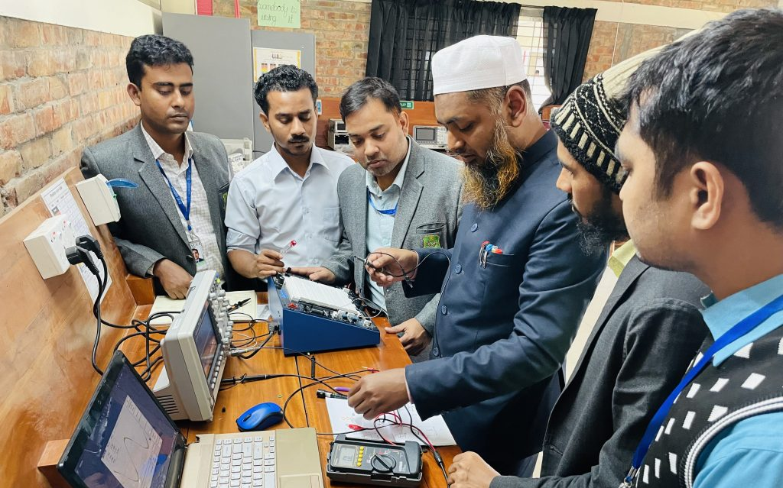
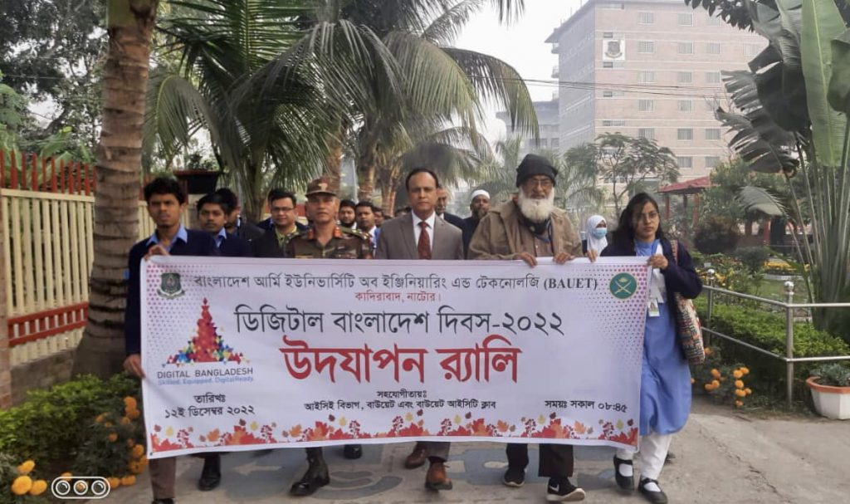
Achievements of Department
Dept. of ICE has arranged training for Lab staff from 28 Nov to 5 Dec 2022 with total 11 sessions in different labs.
Dept. of ICE has Celebrated Digital Bangladesh Day 2022 on 12th December by arranging rally and Quiz Contest.

Slide 7
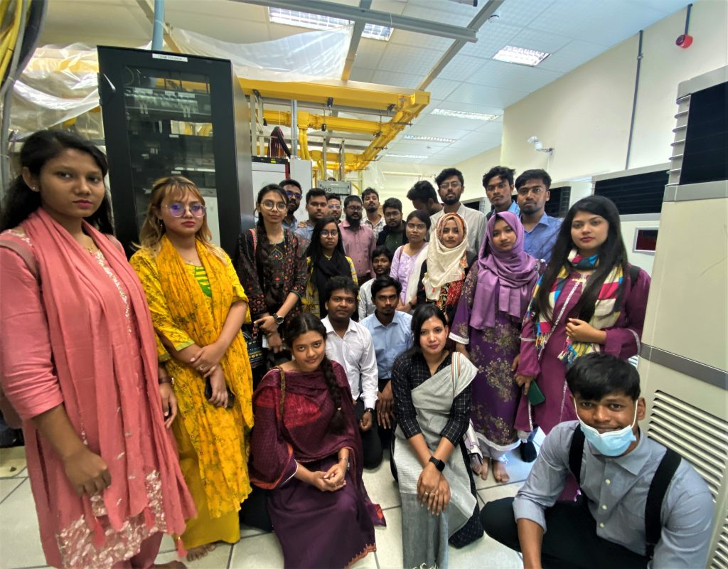
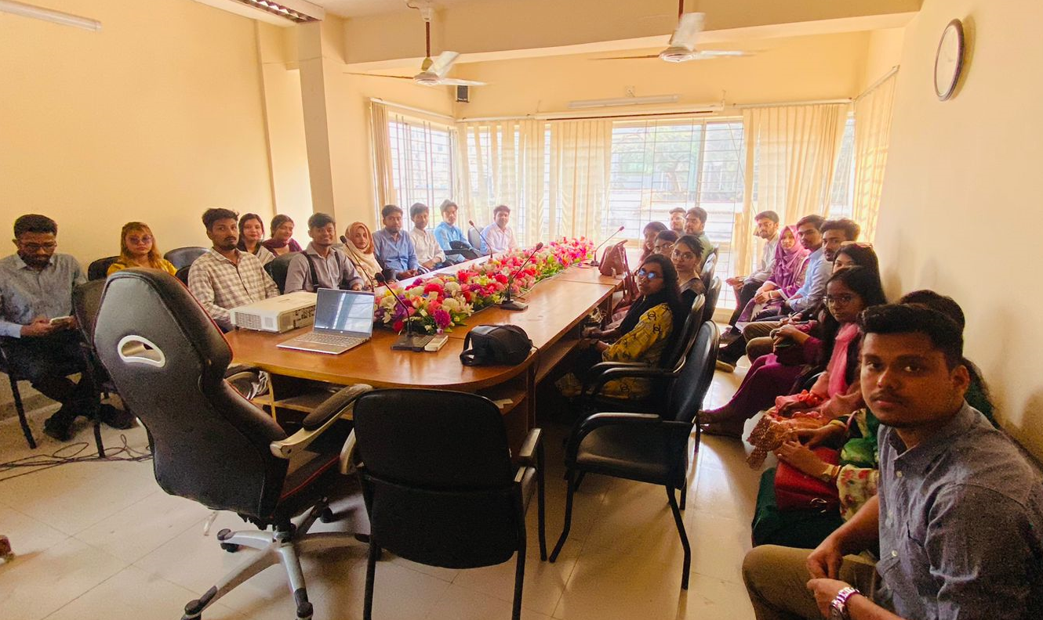
Achievements of Department
A team of ICE 7th and 8th Batch has completed one day industry visit at Bangladesh Submarine Cable Company Limited (BSCCL) on 20 Feb 2023
A team of ICE 7th and 8th Batch has completed one day industry visit at Radar Station of Bangladesh Meteorological Department Limited (BMD) on 20 Feb 2023

Slide 8
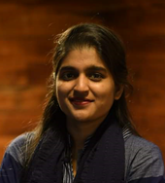

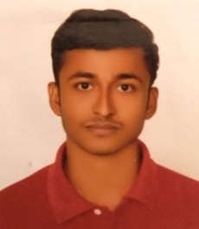

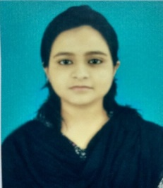

Achievements Students
Job Placement of ICE Graduate
Mursheda Nusrat Della ICE 5th Id: 18105002 | Lecturer, Department of ICE, BAUET
Ahosanul Hasan ICE 1st Batch ID:16105001 | Web Developer, Robi Axiata Limited
Jarin Tasnim Khan ICE 4th ID:17205013 | Integration Engineer At Ericsson

Slide 9
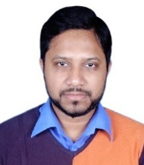

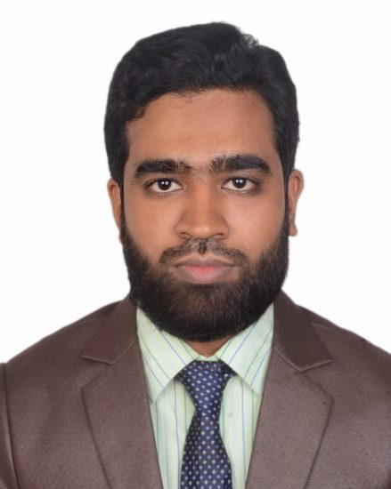
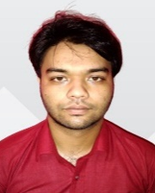


Achievements Students
Job Placement of ICE Graduate
Saleh Akram ICE 2nd Batch ID:16105001 | Managing Director at SARA Software
Ismail Hossain Tusher ICE 1st Batch ID:161050011 | Software Engineer Computer Network Systems (CNS) Limited
Md. Abu Bokor Siddik ICE 5th Batch ID: 18105010 | Full stack web developer, Wise Mind, Amsterdam Switzerland

Slide 10
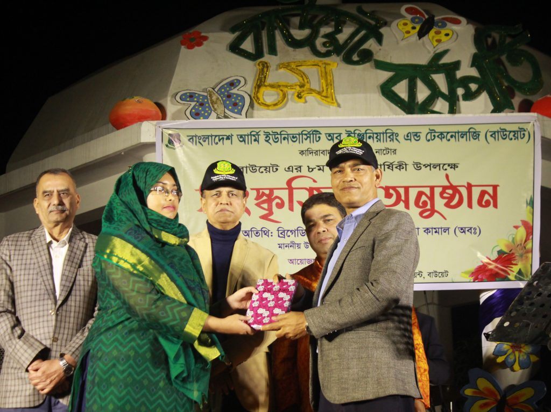
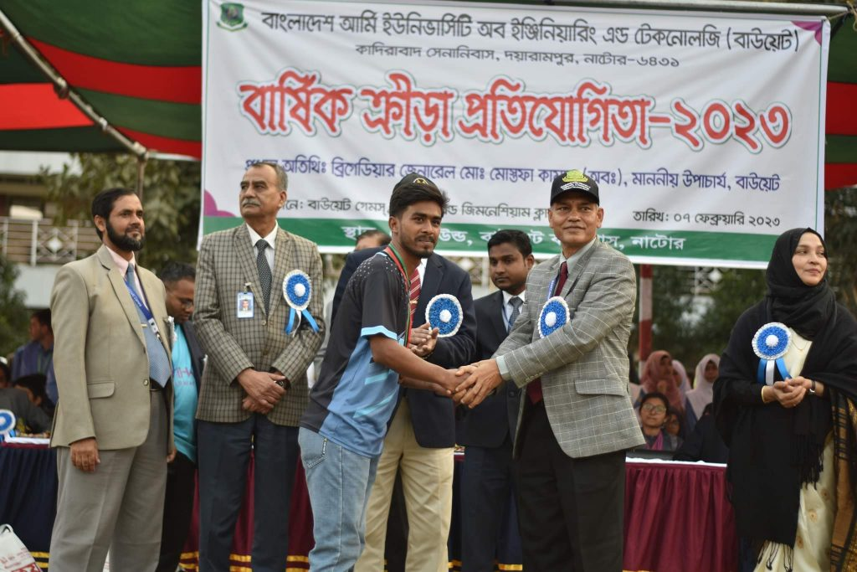
Achievements Students
Other Achievement of Students
বিশ্ববিদ্যালয় দিবস -২০২৩ উদযাপন উপলক্ষে “স্মার্ট বাংলাদেশ গঠনে BAUET এর ভূমিকা শিরোনামে রচনা প্রতিযোগিতায় আইসিই ৭ম ব্যাচের শিক্ষার্থী ফারহানা আজাদ প্রথম স্থান অর্জন করেছে।
বার্ষিক ক্রীড়া প্রতিযোগিতা -২০২৩ এ উচ্চ লম্পে ব্রোঞ্জ মেডেল বিজয়ী আইসিই বিভাগের ৭ম ব্যাচের শিক্ষার্থী মোঃ রউফ-উর-রহমান

Slide 11
Thank You

